Slide 1

資料番号-5
池袋会場出展のご案内
池袋サンシャインシティ 展示ホールA・B
令和2年11月21日(土)～22日(日) 【2日間】
主催：全国商工会連合会
Notes:
1

Slide 2
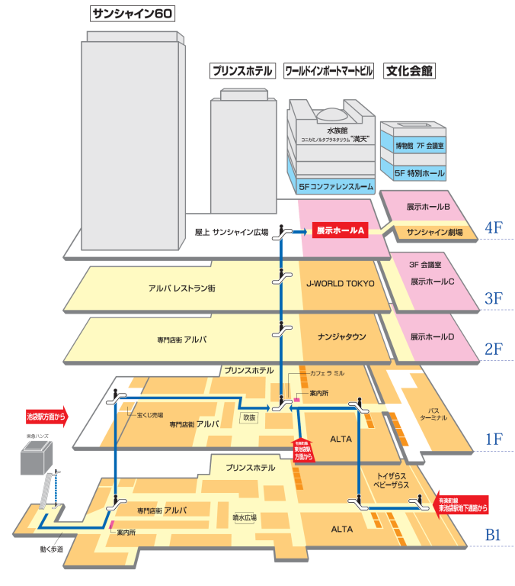
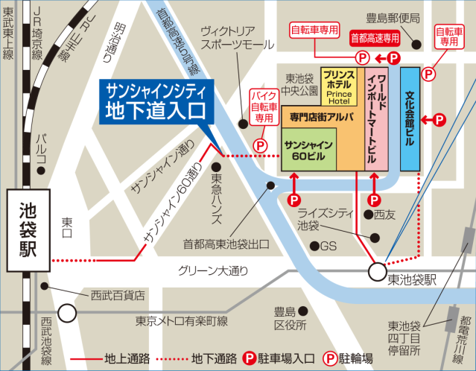
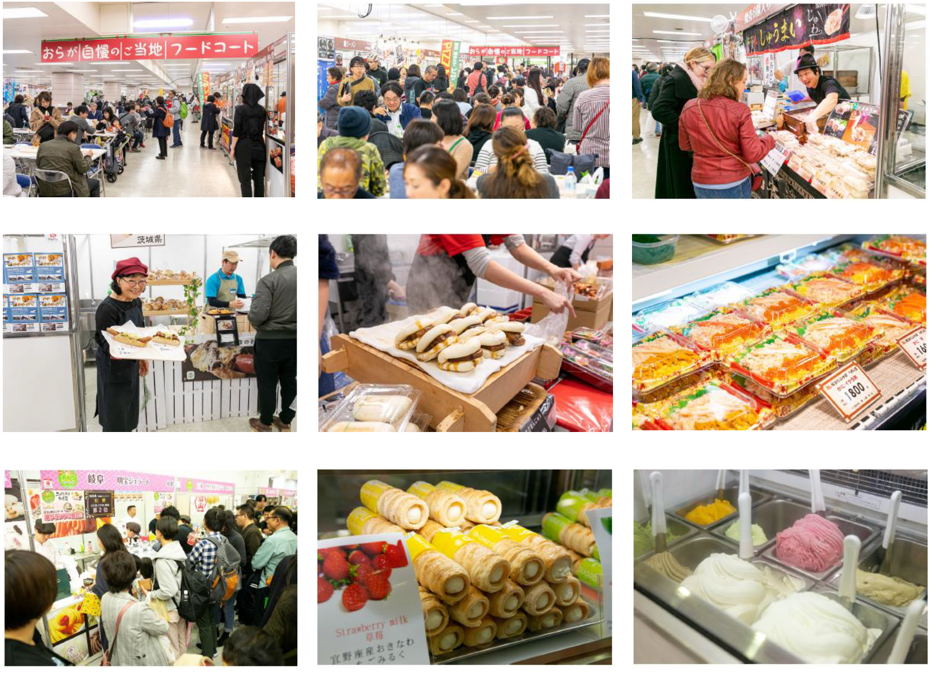
開催概要
■名 称 ： ニッポン全国物産展2020
■開催日時 ： 令和2年11月21日(土)～22日(日)【2日間】 10：00～20：00
■開催場所 ： 池袋サンシャインシティ 展示ホールA・B
■主 催 ： 全国商工会連合会
■展開内容 ： 地域特産品（食品、非食品）の展示、実演、販売
■開催規模 ： 来場者約10万人を想定
■入場料 ： 無料
※ただし「酒ズキ横丁」のみ有料チケット制
■会場案内図
■会場の風景(2019年度ニッポン全国物産展)

Slide 3

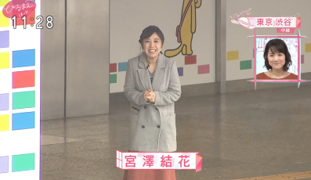
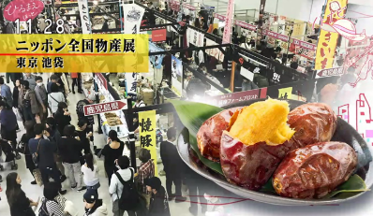
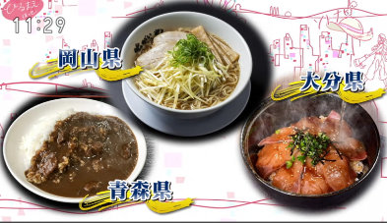

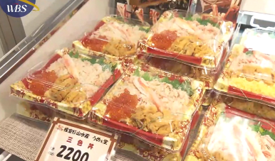
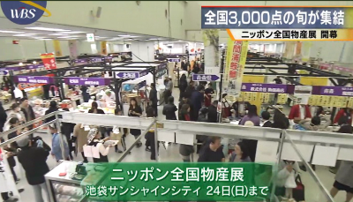
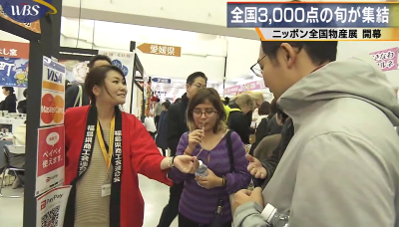
広報活動
プレスへの開催告知など様々な広報活動を通じ、約10万人規模の集客を図ります。
■新聞折込チラシ、WEB告知配信など積極的な広報活動を行います。
また、酒ズキ横丁、おらが自慢のご当地フードコート、おやつランキング殿堂コーナー等のイベント企画を打ち
出し、集客を図ります。
■プレスリリース発送はもちろんのことプレスへの積極的なアプローチを行い、事前事後パブリシティ効果を大き
なものにします。
■過去実績により精査された流通関係者リストの中から、各会場へ来場の見込める東京・千葉・埼玉の流
通関係者へ招待状約500通を発送。出展社とバイヤーのマッチング、販路拡大をサポートします。
2019/11/22 (金) NHK総合テレビ 「ひるまえほっと」
今日から始まる「ニッポン全国物産展2019」開催告知。
「ご当地フードコート」「ご当地おやつランキング」などの商品を写真とコメントで紹介。
2019/11/22 (金)
テレビ東京 「ワールドビジネスサテライト」
ニッポン全国物産展2019の会場を取材、会場風景、主催者インタビューなどを放送。

Slide 4
募集案内
募集対象 ： 地域の特色を活かした産品を自社で製造・開発、または販売している中小・小規模事業者
募集内容 ： 食品・非食品（自社商品、または自社所在地の産品の実演・販売）
販売制限 ： 特になし。ただし会場規定・行政指導等により販売できない物もあります。
募集予定数 ： 約180社
販売面積 ： 1出展社あたり間口2500mm奥行き2000mmのスペースを基本とします。
小間割り ： ●出展申込みに対する場所の割り当ては都道府県をベースに出展内容、食品販売の有無
等を勘案し、事務局が決定後、後日発表させて頂きます。
●出展社は、割り当てられた場所の全部または、一部を、有償または無償で第三者に譲渡
または貸与もしくは出展社相互間で交換することはできません。
会場管理 ： ●事務局は会場全般の管理保全に当たります。出品物の保護については、出展社ブース内
ストックヤードを問わず、出展社が責任を負うものとし、事務局は盗難・紛失・損傷・その他
会場内で発生した事故に対して損害を賠償いたしません。
●出展社は搬入出展物に対し、その輸送及び展示・販売期間中を通じて必要な保険を付し、
その他保護のための適切な処置を講じてください。
●食品販売に関しての届け出については事務局が一括して行います。
保健所の指導に基づき、別途料金の発生する申請や、設備に関し特別な処置が必要な場合は、
出展社の負担となります。
※会場にて実演販売を行う場合（加熱調理、弁当製造、ソフトクリーム製造、飲料のカップ売等)
は保健所指導により実演囲いが必要となります。
必ずご用意、もしくは事務局レンタル備品にてお申し込みをお願いいたします。
提出書類 ： 出展申込書 ※出展決定後、各署申請にあたり、ご提出いただく書類があります。
応募締切 ： 令和2年9月9日(水) １５時必着
(出展地域や出展商品の重複により調整がございますので期日厳守でお願いします。)
送付先 ： 株式会社工芸社 ニッポン全国物産展 事務局
〒162-0824 東京都新宿区揚場町2-26
TEL ： 03-3868-2880 FAX ： 03-5801-0795 E-mail：info@all-nippon.jp
出展料 ： 無料
基本設備 ： ●平台もしくは冷蔵・冷凍ケース（いづれか1台選択）及び社名板
●各県やエリアごとに給排水設備を必要に応じて設置(シンク・手洗い)
●各ホールごとに、冷凍・冷蔵ストックスペース(1出展社３０ℓまで)
4

Slide 5
募集案内
出展条件 ： ●売上歩率（マージン）なし
●各種企画案件（広告等）についての協力を依頼させて頂く場合がございます。
●事前、事後、追跡アンケートのご提出をお願いいたします。
出展社負担 ： ● 出展に係る交通費・宿泊費・食事代・商品運搬費・販売スタッフ代及び基本設備以外の
備品は出展社負担となります。※詳細は申込時の出展規約を参照
出展社の決定 ： ● 調整の上、出展の可否をご案内いたします。
※出展調整の上、出展不可になる場合もございますので予めご了承お願いします。
注意事項 ： ● 商品の販売については出展社の責任で行ってください。
事務局では一切の責任を負いません。
（ブース内に出展社の店舗名、所在を確認できるものをご用意ください）
●ガス、炭等の使用はできません。（加熱調理の熱供給は電気にてお願いします）
● 出展申込書に記載された出展予定品以外の物品の展示・販売はできません。
万一これに違反し、会場内で展示・販売をされた場合は撤去して頂きます。
●試飲・試食は不可となります
■スケジュール(予定)
9月9日(水)15:00 | 9月中旬～下旬 | 9月下旬～ 10月上旬 | 11月21日～22日
出展申込み 〆切り | 出展社決定通知 | 各種提出書類 〆切り | ★11月19日～20日 搬入・展示準備 ★11月21日～22日 開催期間 ★11月22日 開催終了後撤収
問合せ先 事務局
ご不明な点等ございましたら、以下へお問い合わせください。
株式会社工芸社 ニッポン全国物産展 事務局
〒 162-0824
東京都新宿区揚場町2-26 SKビル4Ｆ
担当：小原、上川、松本、和泉田
TEL ：03-3868-2880
FAX ：03-5801-0795
E-mail : info@all-nippon.jp
5
Notes:
5

